Slide 1
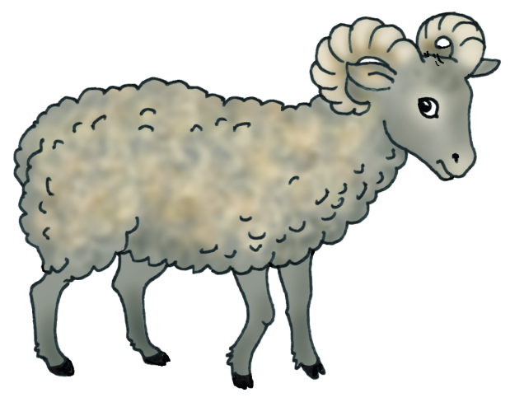
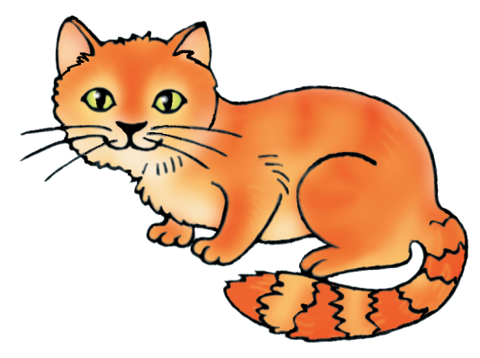
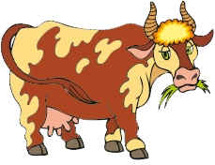
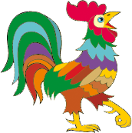
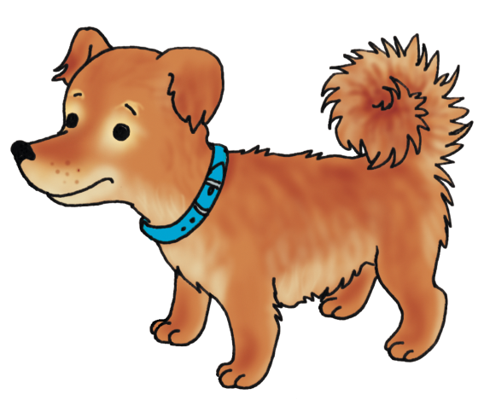
До нас котик поспішає,
Гарну пісеньку співає:
«Няв-няв-няв! Няв-няв-няв!
Вчора мишку я спіймав!»
Знайдіть тваринку, про яку йдеться у віршику. Повторіть, хто як говорить.

Slide 2
До нас песик поспішає,
Гарну пісеньку співає:
«Гав-гав-гав! Гав-гав-гав!
Цілу ніч я вартував!»
Знайдіть тваринку, про яку йдеться у віршику. Повторіть, хто як говорить.

Slide 3
Ось баранчик поспішає,
Гарну пісеньку співає:
«Бе-бе-бе-е! Бе-бе-бе-е!
Пострижи, прошу тебе!»
Знайдіть тваринку, про яку йдеться у віршику. Повторіть, хто як говорить.

Slide 4
І корівка поспішає,
Гарну пісеньку співає:
«Му-у-у! Му-у-у!
Дати молочка кому?»
Знайдіть тваринку, про яку йдеться у віршику. Повторіть, хто як говорить.

Slide 5
До нас півник поспішає,
Гарну пісеньку співає:
«Ку-ку-рі-ку-у-у!
Ку-ку-рі-ку-у-у!
Сіло сонце за ріку!»
Знайдіть тваринку, про яку йдеться у віршику. Повторіть, хто як говорить.

Slide 6
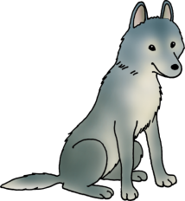
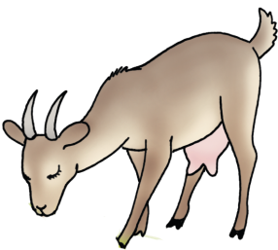
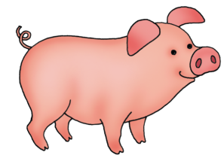
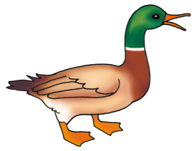
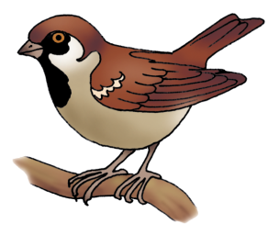
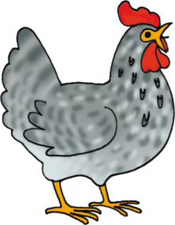
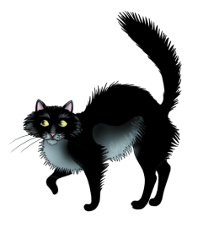
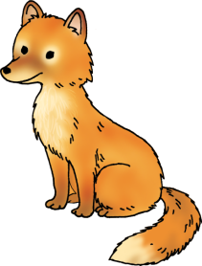
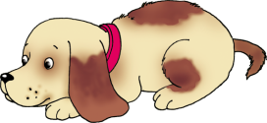
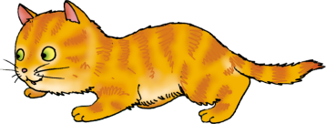

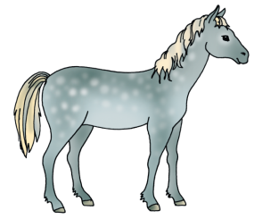
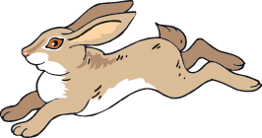
У кожній групі знайдіть зайве.

Slide 7
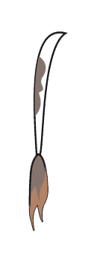


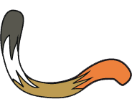

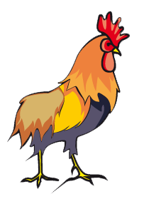
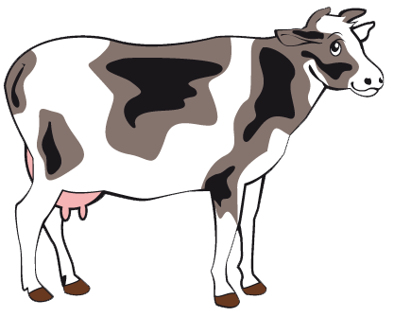
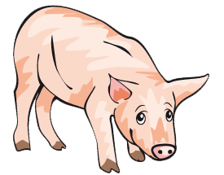
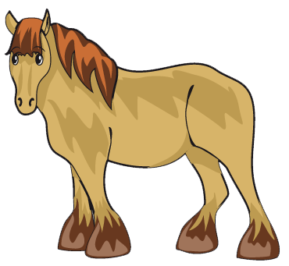
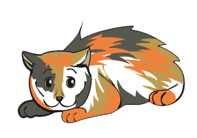
Визначте, де чий хвіст.

Slide 8
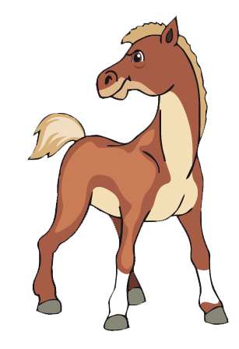
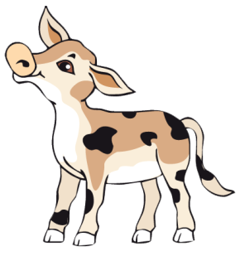
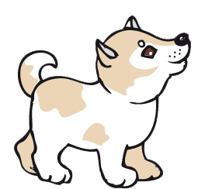
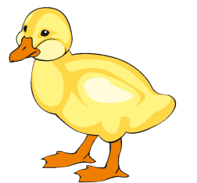
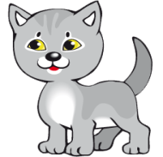
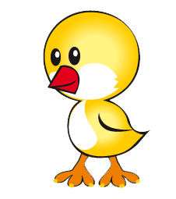
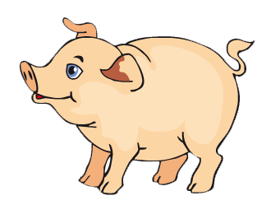
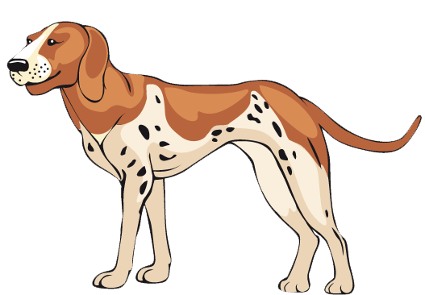
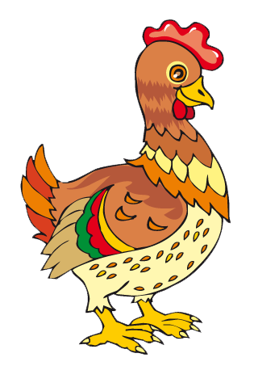

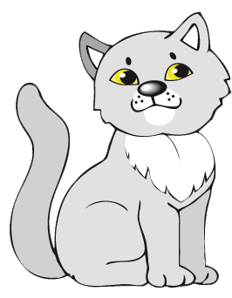
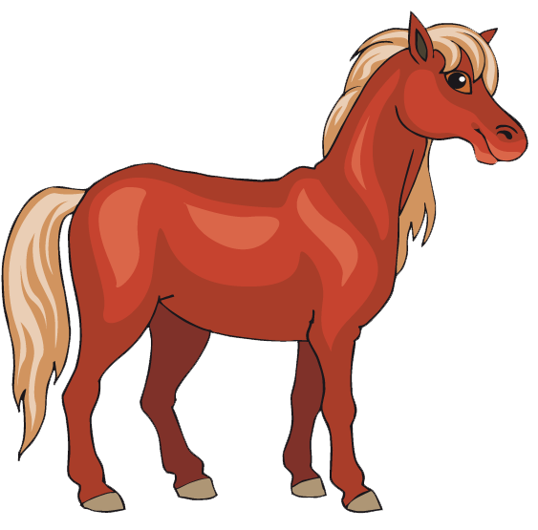
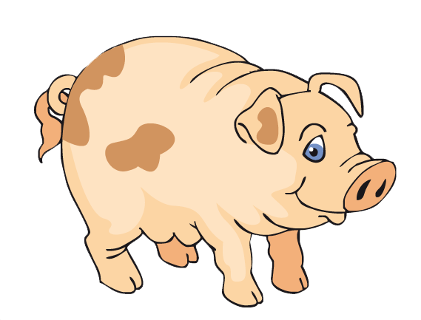
Допоможіть малюкам знайти своїх матусь.

